Slide 1

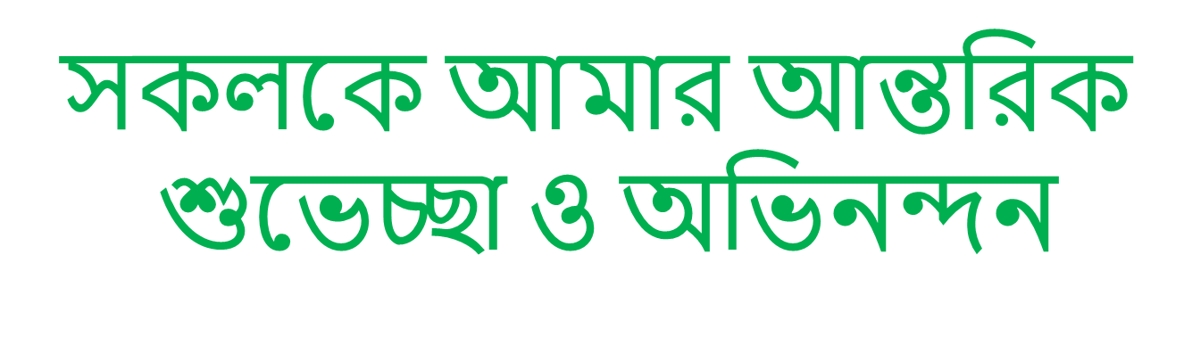
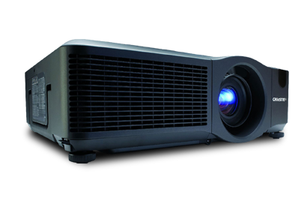

Slide 2
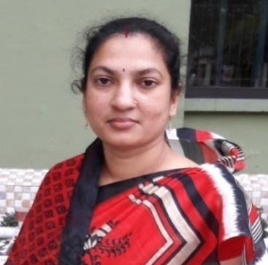

পরিচিতি
শিক্ষক
পাঠ
টুলু সরকার (সহকারী শিক্ষক)
কাদিরখোলা মাধ্যমিক বিদ্যালয়
রামপাল , বাগেরহাট ।
E-mail: tulusarker81@gmail.com
Mobile:01723-570381
নবম শ্রেণী
বাংলা প্রথম পত্র
সময়-৫০ মিনিট
তারিখঃ ২৩/১০/১৯

Slide 3
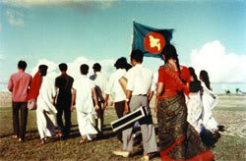
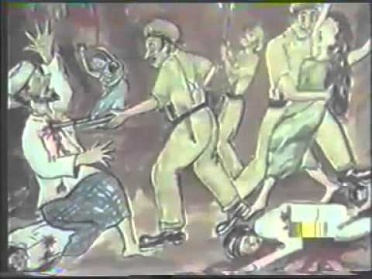
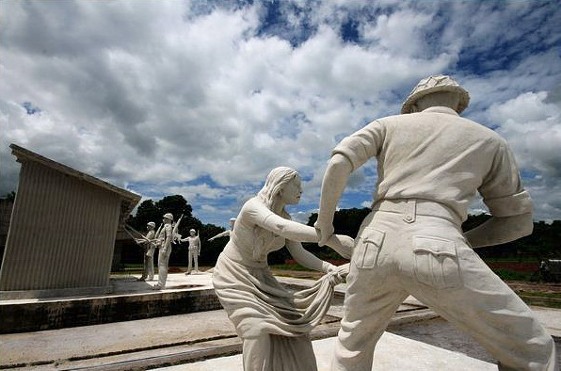
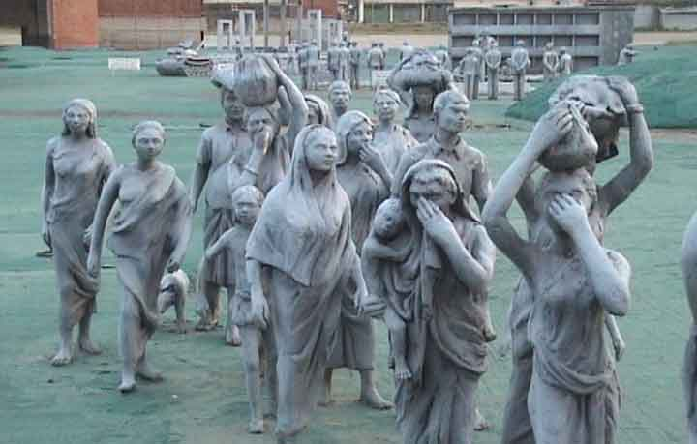

Slide 4
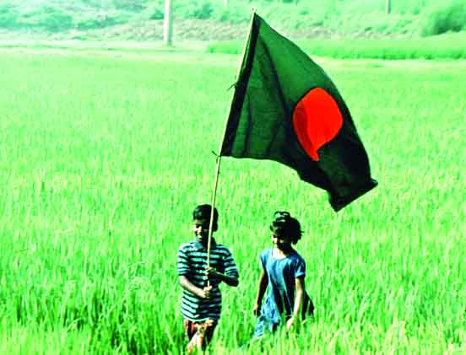
পাঠ ঘোষণা:
নিরীহ বাঙালি

Slide 5
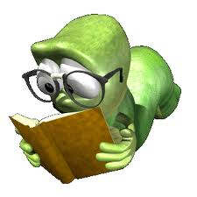
শিখনফল:
এ পাঠ শেষে শিক্ষার্থীরা...
* লেখকের সংক্ষিপ্ত জীবনী বলতে পারবে
* বাংলাদেশি মানুষের চারিত্রিক বৈশিষ্ট্য ব্যাখ্যা করতে পারবে
* প্রবন্ধটি পাঠের উদ্দেশ্য বিশ্লেষণ করতে পারবে।

Slide 6
জন্ম-৯ই ডিসেম্বর ১৮৮০ খ্রিস্টাব্দ।
মৃত্যু-৯ই ডিসেম্বর ১৯৩২ সালে মৃত্যুবরণ করেন।
উল্লেখযোগ্য গ্রন্থ-পদ্মরাগ, অবরোধবাসিনী,মতিচুর, সুলতানার সপ্ন।
মুসলিম নারী জাগরণের অগ্রদূত
লেখক পরিচিতি
বেগম রোকেয়া সাখাওয়াত হোসেন

Slide 7
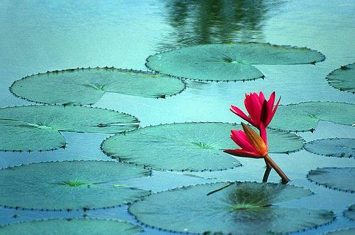
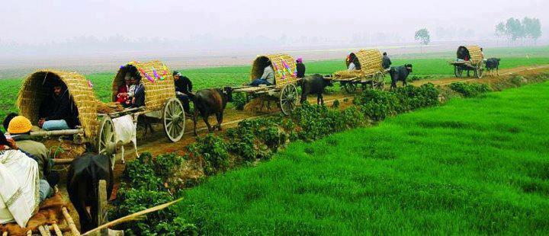
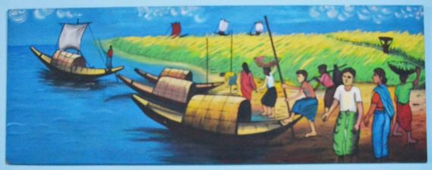
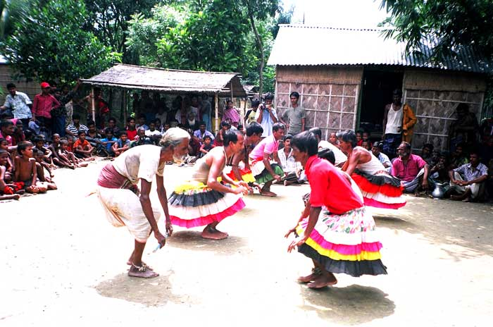
পাঠ বিশ্লেষণ:
আমরা দুর্বল নিরীহ বাঙালি।

Slide 8
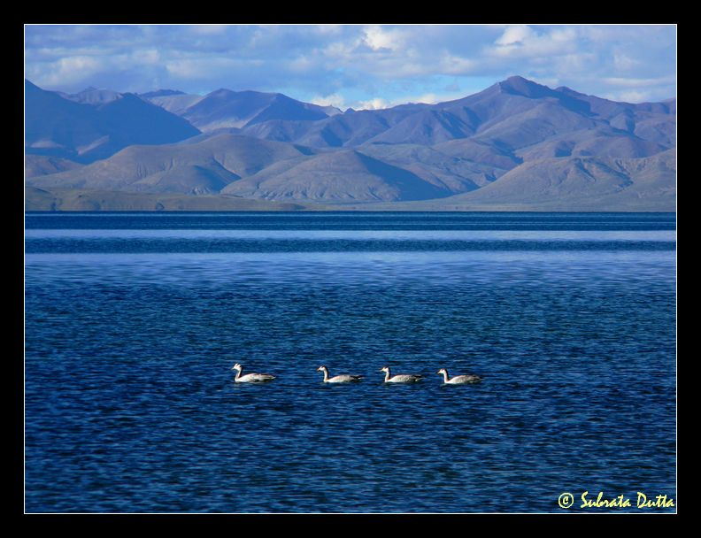
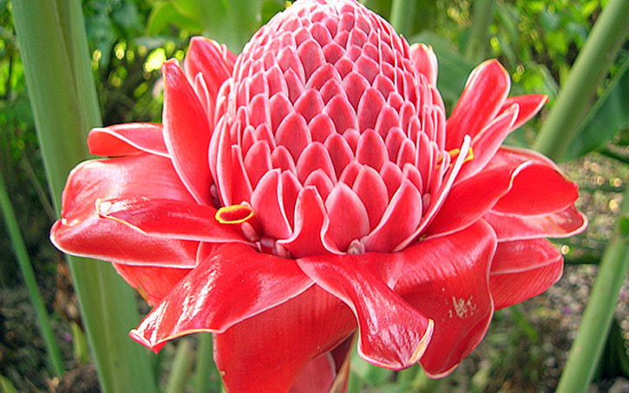
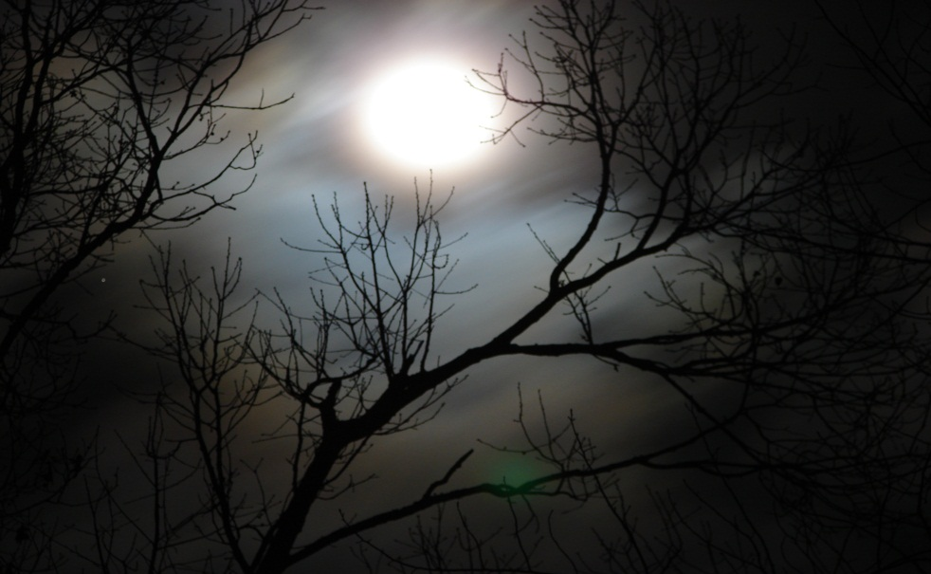
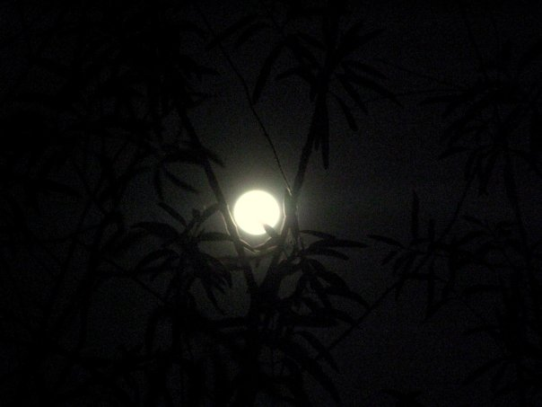
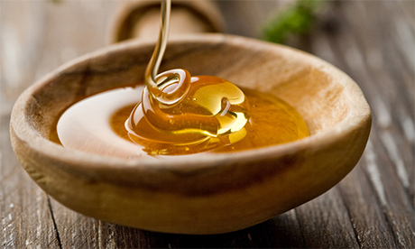
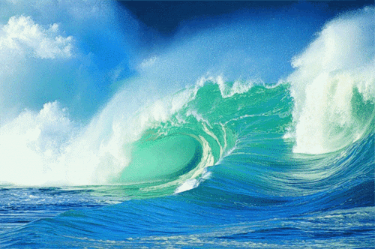
ভূধর-পাহাড়
সুপ্তি-রাত
কুসুমের সৌকুমার্য, চন্দ্রের চন্দ্রিকা, মধুর মাধুরী, যুথিকার সৌরভ, নীরবতা, অচলতা, নবনীর কমলতা, সলিলের তরলতা-এক কথায় বিশ্বজগতের সমুদয় সৌন্দর্য এবং স্নিগ্ধতা লইয়া বাঙ্গালী গঠিত হইয়াছে।
সুপ্তির
ভূধরের

Slide 9
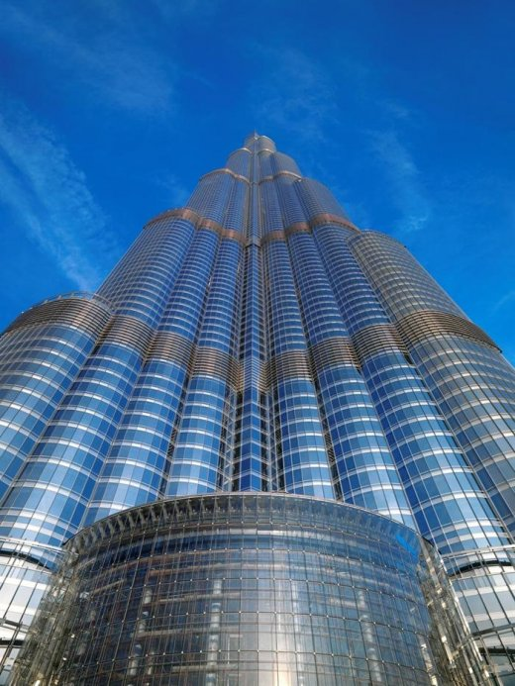
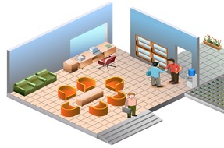
আমরা মূর্তিমান কবিতা-যদি ভারতবর্ষকে ইংরাজি ধরণের একটি অট্টালিকা মনে করেন, তবে বঙ্গদেশ তার বৈঠকখানা।

Slide 10
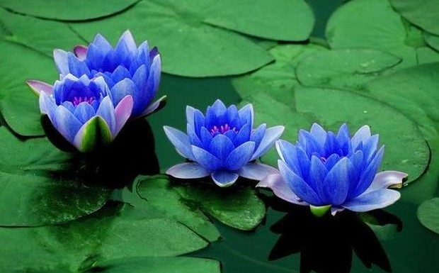
যদি ভারতবর্ষকে একটি সরোবর মনে করেন, তবে বাঙালি তাহার পদ্মিনী।

Slide 11
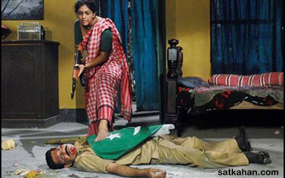
ভারতবর্ষের পুরুষ সমাজে বাঙালি পুরুষিকা!

Slide 12
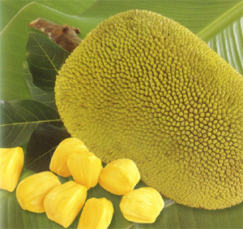
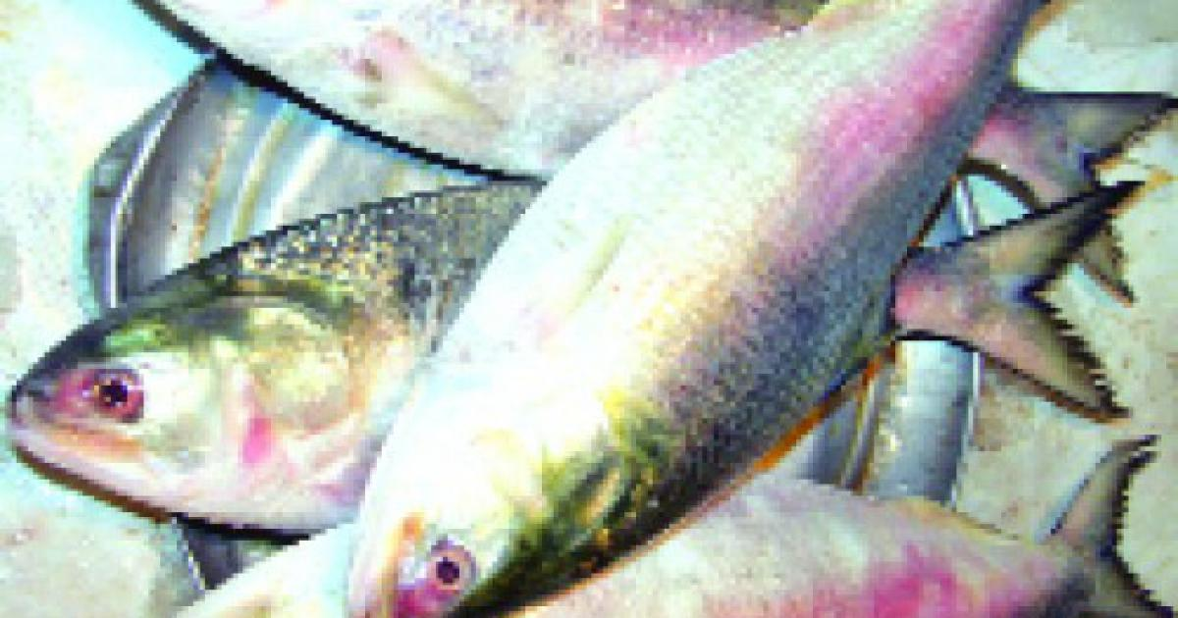
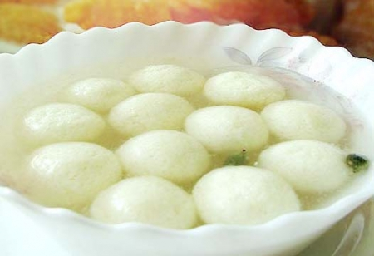
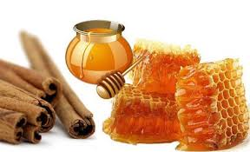
আমাদের খাদ্যসামগ্রী ত্রিগুণাত্মক-সরস, সুস্বাদু এবং মধুর।

Slide 13
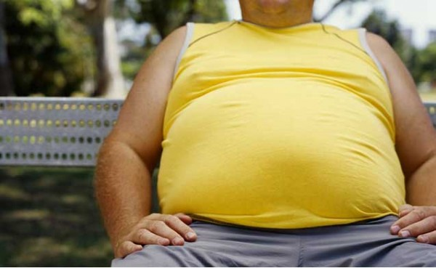
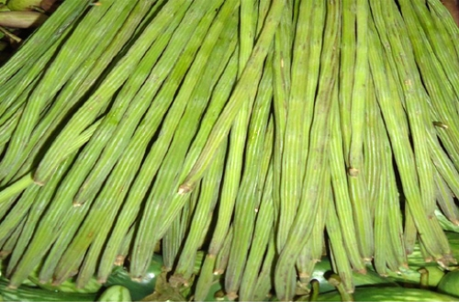
খাদ্যের গুণ অনুসারে শরীরের পুষ্টি হয়। তাই সজিনা যেমন বীজ বহুল, তেমনি আমাদের ভুঁড়িটা স্থুল।

Slide 14
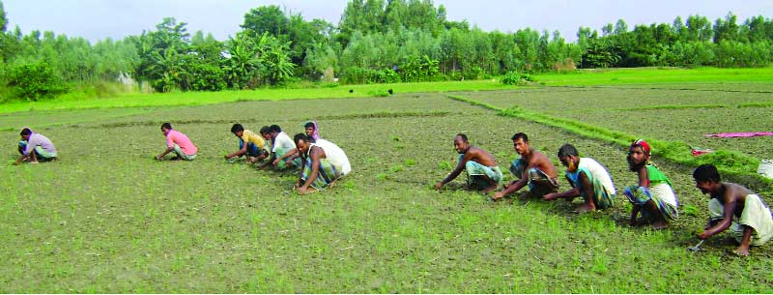
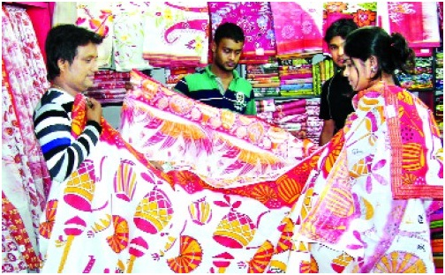
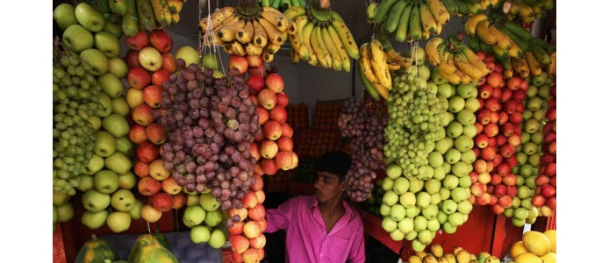
ধন বৃদ্ধির দুটি উপায়- কৃষি ও বাণিজ্য।

Slide 15
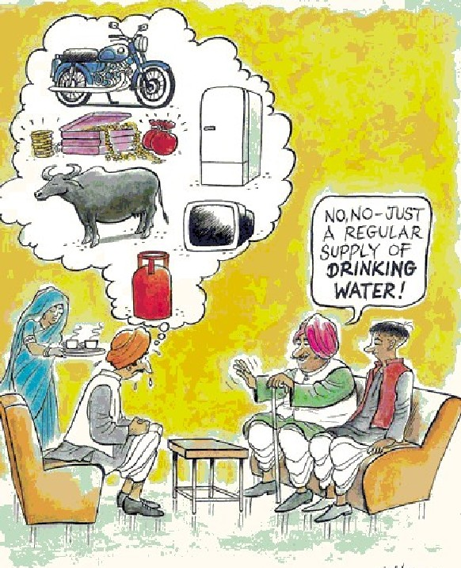
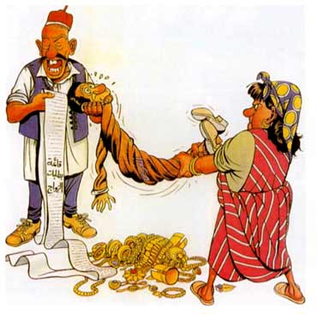
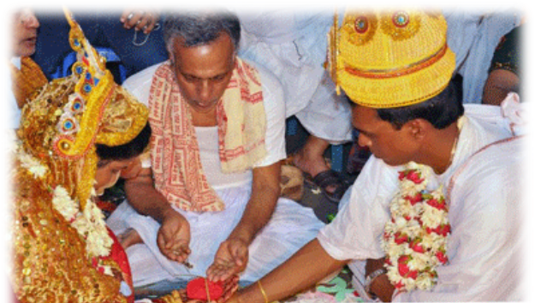
না…না… বেয়াই সাহেব এই সামান্য উপঢৌকন আর দশ ভরি সোনা…
ধন বৃদ্ধির আরেকটি উপায় হল পাস বিক্রয়।

Slide 16
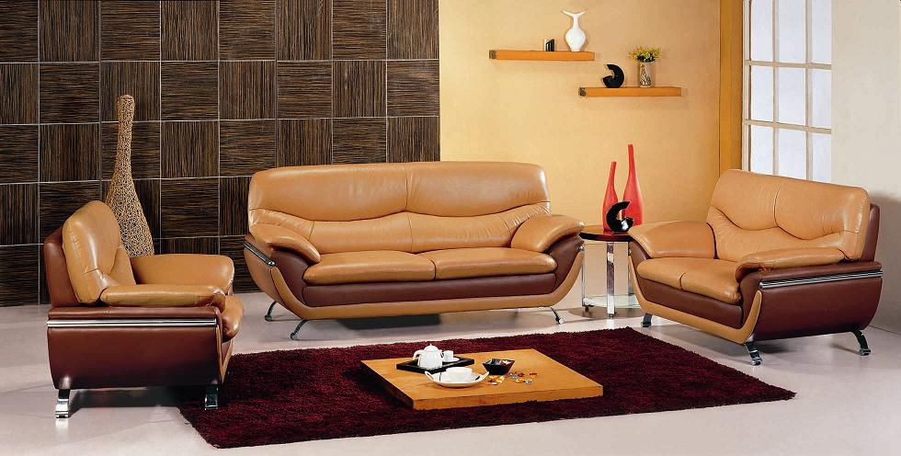
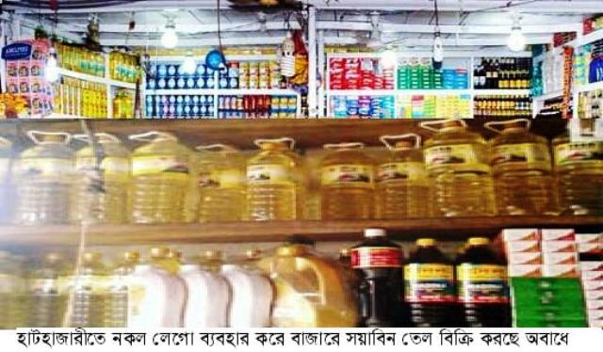
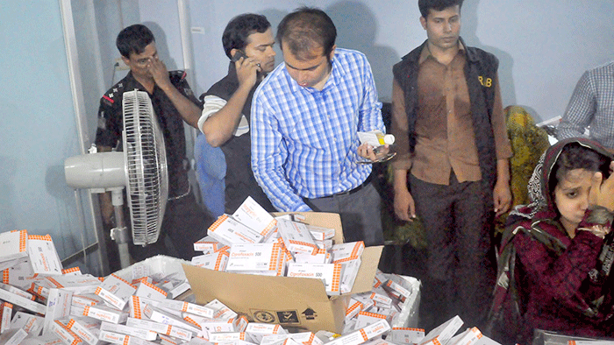
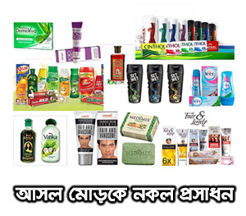
আমাদের দোকানগুলোতে প্রয়োজনীয় জিনিষ নাই- শুধু বিলাসদ্রব্য, নানাবিধ কেশতৈল, নানাপ্রকার রোগবর্ধক ঔষধ, নানা পিতলের অলংকার ইত্যাদি বিক্রয়ার্থে মজুত আছে।

Slide 17
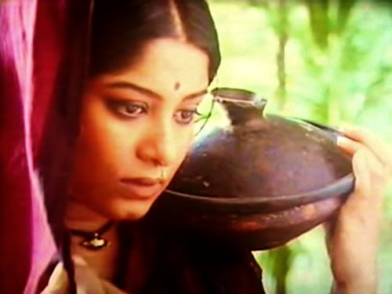
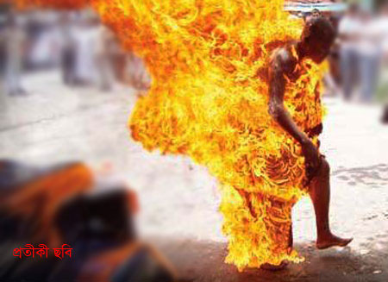
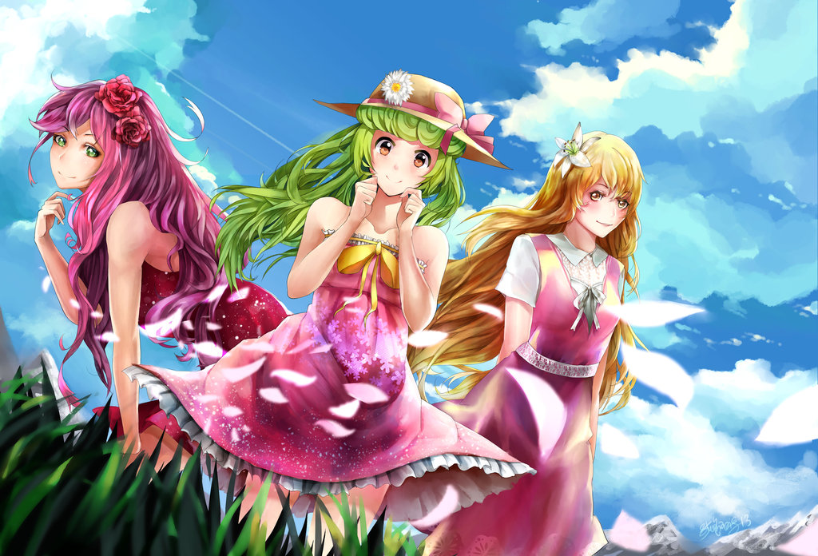
স্বর্গের পরী/ হুরপরী
যে লক্ষ্মীছাড়া দিগকে রন্ধন করিতে বলে, তাহার ত্রিবিধ দণ্ড হওয়া উচিত। প্রথমে তাহাকে তুষানলে দগ্ধ কর, তারপরে জবেহ কর, তারপরে ফাঁসি দাও!
দিব্যাঙ্গনা

Slide 18
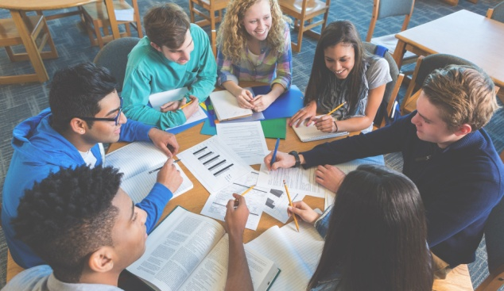
দলীয় কাজ:
সময়-৮ মিনিট
বাঙ্গালিদের খাদ্য সামগ্রীর একটি তালিকা তৈরি কর।
দল-ক
প্রবন্ধে উল্লিখিত বাঙ্গালিদের সমস্যাগুলোর একটি তালিকা তৈরি কর।
দল-খ

Slide 19
মূল্যায়ন:
ঐ মহিলার গয়নাগুলো যেমন ভারী, তেমনিতর দামী,
আমার ভাগ্যে জুটেছে একটা ভ্যাঁদলামার্কা স্বামী।
ঐ মহিলা পরছে দেখ শাড়ী বেনারসি,
আর, মহিলার কেমন মুক্তোঝরা হাসি।
ঐ ছেলেটা ফস্যা কেমন কেবল নাকটা একটু বোঁচা
আমার ছেলে, হায়রে কপাল সবার মধ্যে ওঁচা।
ক. কার সমুদয় সৌন্দর্য ও স্নিগ্ধতা নিয়ে বাঙালি গঠিত হয়েছে?
খ. পাশ বিক্রয় বলতে লেখক কী বুঝিয়েছেন -ব্যাখ্যা কর।
গ. উদ্দীপকে ‘নিরীহ বাঙালি’ প্রবন্ধের কোন দিকটি ফুটে
উঠেছে ব্যাখ্যা কর।
ঘ. ‘উদ্দীপকে ‘নিরীহ বাঙালি’ প্রবন্ধের সকল দিক ফুটে উঠেনি।’-
উক্তিটির স্বপক্ষে যুক্তি তুলে ধরো।

Slide 20
বাড়ির কাজ:
প্রাবন্ধিক যে অপবাদগুলো আমাদের দিলো তা থেকে পরিত্রাণ পেতে আমাদের কী করণীয় তা লিখবে।

Slide 21

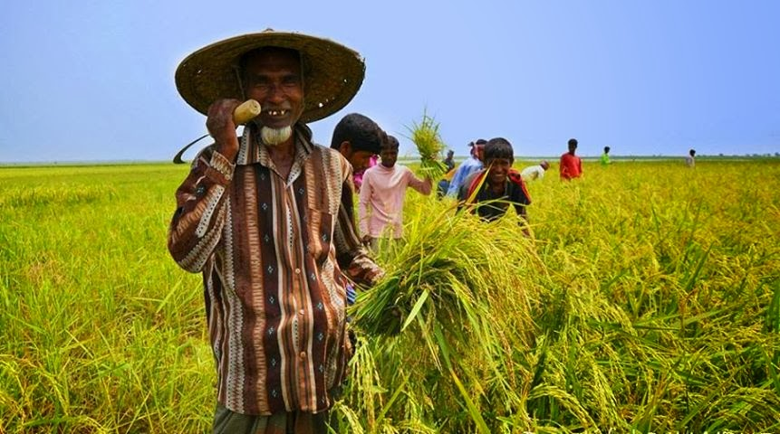
পরিশ্রম সৌভাগ্যের প্রসূতি।

Slide 22
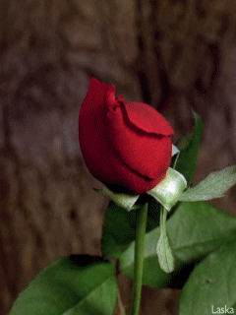
আজকের ক্লাসে আন্তরিক সহযোগিতার জন্য সবাইকে ধন্যবাদ।

